Slide 1
Психолого-медико-педагогическая комиссия

Slide 2
Психолого-медико-педагогическая комиссия (ПМПК) подтверждает статус «Обучающийся с ограниченными возможностями здоровья согласно п. 16 ст. 2 Федерального закона от 29 декабря 2013 года №273-ФЗ «Об образовании в Российской Федерации»

Slide 3
Согласно п. 16 ст. 2. Федерального закона от 29 декабря 2013 года №273-ФЗ «Об образовании в Российской Федерации»
обучающийся с ограниченными возможностями здоровья - физическое лицо, имеющее недостатки в физическом и (или) психологическом развитии, подтвержденные психолого-медико-педагогической комиссией и препятствующие получению образования без создания специальных условий.

Slide 4
Деятельность ПМПК осуществляется на основании Федерального закона от 29.12.2012 №273 – ФЗ «Об образовании в Российской Федерации». п.6 статья 42
Деятельность ПМПК, включая порядок проведения комплексного психолого-медико-педагогического обследования детей, регламентируется Положением о психолого-медико-педагогической комиссии, утвержденным приказом Минобрнауки России от 20.09.13. №1082.

Slide 5
Зарегистрировано в Минюсте России 23 октября 2013 г. N 30242
------------------------------------------------------------------
МИНИСТЕРСТВО ОБРАЗОВАНИЯ И НАУКИ РОССИЙСКОЙ ФЕДЕРАЦИИ
ПРИКАЗ
от 20 сентября 2013 г. N 1082
ОБ УТВЕРЖДЕНИИ ПОЛОЖЕНИЯ
О ПСИХОЛОГО-МЕДИКО-ПЕДАГОГИЧЕСКОЙ КОМИССИИ
В соответствии с частью 5 статьи 42 Федерального закона от 29 декабря 2012 г. N 273-ФЗ "Об образовании в Российской Федерации" (Собрание законодательства Российской Федерации, 2012, N 53, ст. 7598; 2013, N 19, ст. 2326; N 30, ст. 4036) и подпунктом 5.2.67 Положения о Министерстве образования и науки Российской Федерации, утвержденного постановлением Правительства Российской Федерации от 3 июня 2013 г. N 466 (Собрание законодательства Российской Федерации, 2013, N 23, ст. 2923; N 33, ст. 4386), приказываю:
1. Утвердить по согласованию с Министерством здравоохранения Российской Федерации прилагаемое Положение о психолого-медико-педагогической комиссии.
2. Признать утратившим силу приказ Министерства образования и науки Российской Федерации от 24 марта 2009 г. N 95 "Об утверждении Положения о психолого-медико-педагогической комиссии" (зарегистрирован Министерством юстиции Российской Федерации 29 июня 2009 г., регистрационный N 14145).
Министр Д.В.ЛИВАНОВ

Slide 6
Цель
Своевременное выявление детей с особенностями в физическом и (или) психическом развитии и (или) отклонениями в поведении, проведения их комплексного психолого-медико-педагогического обследования и подготовки по результатам обследования рекомендаций по оказанию им психолого-медико-педагогической помощи и организации их обучения и воспитания, а также подтверждения, уточнения или изменения ранее данных рекомендаций.

Slide 8
Основными направлениями деятельности Комиссии являются:

Slide 9
Основными направлениями деятельности Комиссии являются:

Slide 11
Дети с ОВЗ и с инвалидностью
ПМПК
МСЭ
ИПРА

Slide 12
Представление ребенка на ПМПК
только с согласия родителей

Slide 13
Для проведения обследования ребенка его родители (законные представители) предъявляют в комиссию следующие документы:
Копия паспорта или свидетельства о рождении ребенка (предоставляются предъявлением оригинала или заверенной в установленном порядке копии);
Заявление родителя (форма 1);
Направление на ПМПК (форма 2);
Выписка из истории развития ребенка для направления на ПМПК (форма 3);
Карта медицинского обследования ребенка для направления на ПМПК (форма 4);
Психолого-педагогическое представление на ребенка (форма 5),(форма 5.1.);
Представление психолого-педагогического консилиума образовательной организации, если инициатором обращения является образовательное учреждение)
Копия заключения (заключений) комиссии о результатах ранее проведенного обследования ребенка (при наличии);
Письменные работы по русскому (родному) языку, математике, результаты самостоятельной продуктивной деятельности ребенка;
Статусные документы: Постановление о назначении опеки (если ребенок находится под опекой), справка об инвалидности (если ребенок-инвалид).
Согласие на обработку персональных данных ребенка и родителя.
Согласие на проведение медицинского обследования.
* формы бланков скачайте на сайте Сайт:14rcpmss.ru, в разделе «ЦПМПК»

Slide 14
Важным документом является педагогическая характеристика.

Slide 15
Представленное родителями (законными представителями) детей заключение комиссии является основанием для создания органами исполнительной власти субъектов Российской Федерации, осуществляющими государственное управление в сфере образования, и органами местного самоуправления, осуществляющими управление в сфере образования, образовательными организациями, иными органами и организациями в соответствии с их компетенцией рекомендованных в заключении условий для обучения и воспитания детей.
Заключение комиссии носит для родителей (законных представителей) детей рекомендательный характер.
Заключение комиссии действительно для представления в указанные органы, организации в течение календарного года с даты его подписания.

Slide 16
Если же родители (законные представители) не согласны с решением комиссии, им может быть предоставлено право пройти перекомиссию в центральной ПМПК или же на межведомственной конфликтной комиссии.

Slide 17
Система ПМПК в Республике Саха (Якутия)

Slide 18
Динамика создания территориальных ПМПК * В настоящее время всего 7 территориальных ПМПК из 20 работают на постоянной основе. * Остальные работают как сборные ПМПК, по плану, с разной периодичностью.
До 2014 года | Открыты в 2014 году | Открыты в 2015 г. | Открыты в 2020 г. | Открыты в 2021 г.
г.Якутск г.Алдан г.Ленск г.Олекминск г.Нерюнгри г.Мирный Усть-Алданский г.Вилюйск | Чурапчинский Хангаласский Мегино-Кангаласский Амгинский Нюрбинский Намский Сунтарский | Таттинский Горный Верхневилюйский | Кобяйский | г. Якутск 2 состав
8 ПМПК | 7 ПМПК | 3 ПМПК | 1 ПМПК | 1 ПМПК

Slide 19
ФЕДЕРАЛЬНЫЙ ГОСУДАРСТВЕННЫЙ ОБРАЗОВАТЕЛЬНЫЙ СТАНДАРТ НАЧАЛЬНОГО ОБЩЕГО ОБРАЗОВАНИЯ ОБУЧАЮЩИХСЯ С ОГРАНИЧЕННЫМИ ВОЗМОЖНОСТЯМИ ЗДОРОВЬЯ
Приказ Министерства образования и науки Российской Федерации от 19 декабря 2014 г. № 1598
Зарегистрировано Министерством юстиции Российской Федерации 3 февраля 2015 г. Регистрационный № 35847
ФЕДЕРАЛЬНЫЙ ГОСУДАРСТВЕННЫЙ ОБРАЗОВАТЕЛЬНЫЙ СТАНДАРТ ОБРАЗОВАНИЯ ОБУЧАЮЩИХСЯ С УМСТВЕННОЙ ОТСТАЛОСТЬЮ (ИНТЕЛЛЕКТУАЛЬНЫМИ НАРУШЕНИЯМИ)
Приказ Министерства образования и науки Российской Федерации от 19 декабря 2014 г. № 1599
Зарегистрировано Министерством юстиции Российской Федерации 3 февраля 2015 г. Регистрационный № 35850

Slide 20
Адаптированная основная общеобразовательная программа начального общего образования (АООП НОО)

Slide 21
Варианты АООП
ФГОС | АООП НОО | Ближе к норме | Отсутствие УО | УО легкая | УО умеренная, тяжелая глубокая
ОВЗ | Для глухих обучающихся | 1.1. | 1.2. | 1.3. | 1.4.
 | Для слабослышащих и позднооглохших обучающихся | 2.1. | 2.2. | 2.3. | -
 | Для слепых обучающихся | 3.1. | 3.2. | 3.3. | 3.4.
 | Для слабовидящих обучающихся | 4.1. | 4.2. | 4.3. | -
 | Для обучающихся с тяжелыми нарушениями речи | 5.1. | 5.2. | - | -
 | Для обучающихся с нарушениями опорно-двигательного аппарата | 6.1. | 6.2. | 6.3. | 6.4.
 | Для обучающихся с задержкой психического развития | 7.1. | 7.2. | - | -
 | Для обучающихся с расстройствами аутистического спектра | 8.1. | 8.2. | 8.3. | 8.4.
УО (ИН) | Для обучающихся с умственной отсталостью (интеллектуальными нарушениями) |  |  | 1 | 2

Slide 22
Сеть специальных (коррекционных) школ
для неслышащих детей (I вид) ;
для слабослышащих детей (II вид);
для слепых и слабовидящих детей
(III - IV вид)
для детей с тяжелыми нарушениями речи (V вид);
для детей с нарушениями опорно-двигательного аппарата (VI вид);
для детей с задержкой психического развития (VII вид)
для умственно отсталых детей
(VIII вид)

Slide 23
Проект по предоставлению многофункциональных услуг «Цветик-Семицветик» Благотворительного фонда поддержки детей – инвалидов и детей с ограниченными возможностями здоровья Республики Саха (Якутия) «Харысхал» («Милосердие»)
Цель проекта:
Создание единого пространства в повышении комфортности процесса получения услуг для семей, воспитывающих детей – инвалидов и детей с ограниченными возможностями здоровья.
Задачи:
сокращение сроков получения услуг;
сокращение финансовых и временных затрат;
обеспечение доступности информации по услугам.
Автор и руководитель проекта «Цветик-Семицветик» - Слепцова И.И.,
руководитель ЦПМПК ГБУ ДО РС(Я) «РЦ ПМСС»

Slide 24
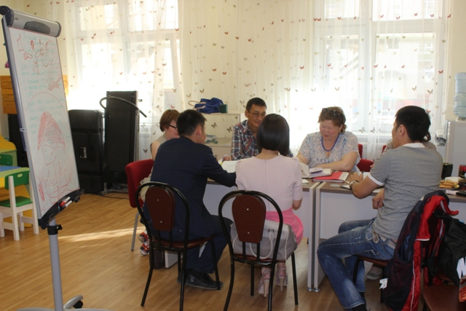
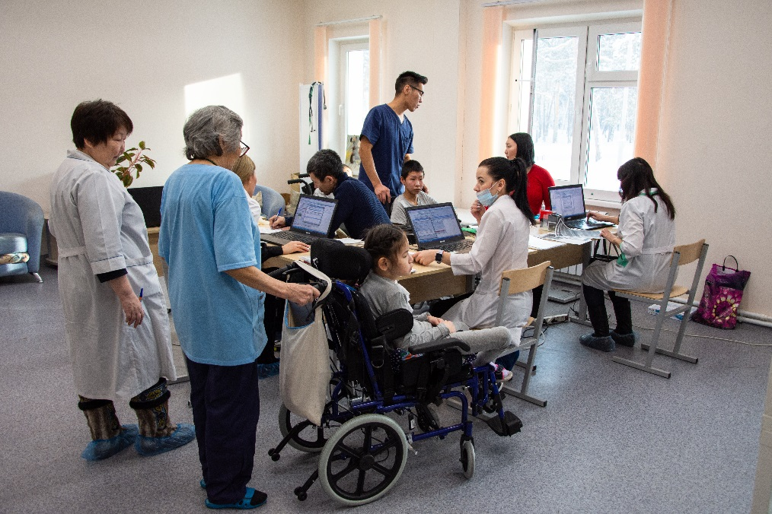
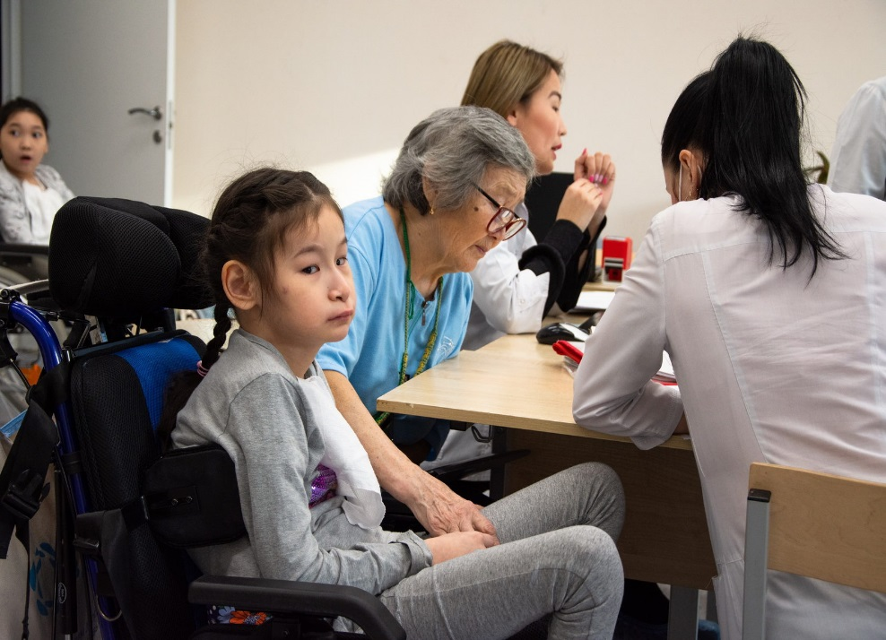

Slide 25
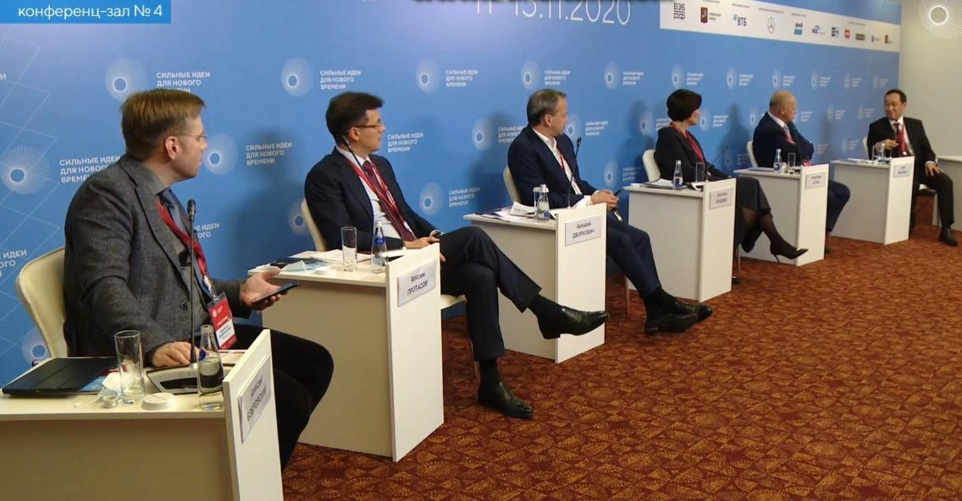
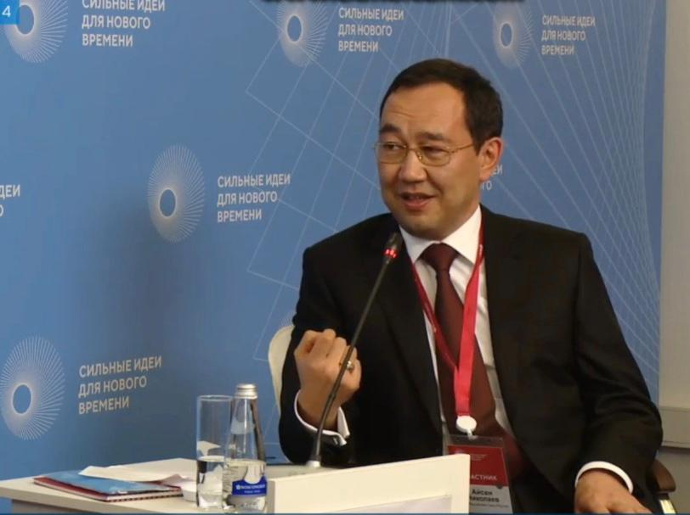
Проект «Цветик-Семицветик» вошел в 10 лучших социальных практик в конкурсе «Региональные практики НКО по поддержке семей с детьми, нуждающимися в особой защите государства. Проект «Цветик-Семицветик» был представлен Главой республики А.С.Николаевым на Всероссийском форуме «Сильные идеи для нового времени», г. Москва, ноябрь 2020 г.
Якутия заняла 24 место среди 85 российских регионов и второе место в Дальневосточном федеральном округе.

Slide 26
ЦПМПК осуществляет свою деятельность как постоянно действующая служба с 4 марта 1992 года на основании Постановления Правительства РС(Я)

Slide 27
Рабочие моменты

Slide 28
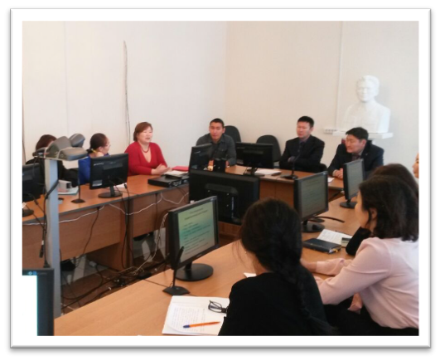
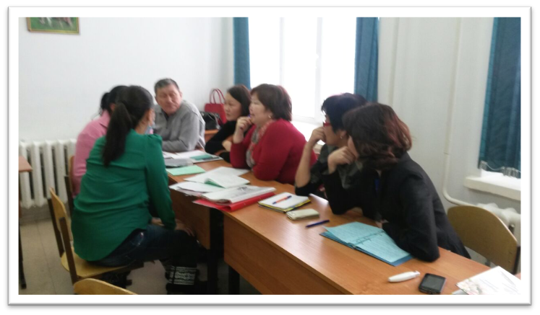
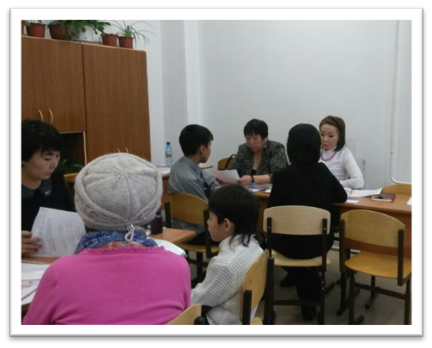

Slide 29
ГБУ ДО РС(Я) «Республиканский центр психолого-медико-социального сопровождения»
ул. Ломоносова 35, корпус 5
8(4112)507110
Центральная психолого-медико-педагогическая комиссия
ул. Ломоносова 35, корпус 1
8(4112)403517

Slide 30
Спасибо за внимание!
Успехов всем нам в дальнейшей работе!!!

